Slide 1
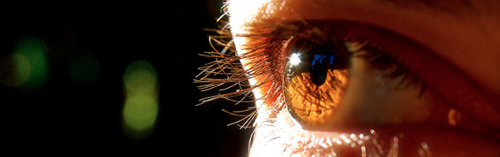
Reconocimiento de Patrones
Domingo Mery
Departmento de Ciencia de la Computación
Escuela de Ingeniería
Universidad Católica de Chile
Proyecto

Slide 2
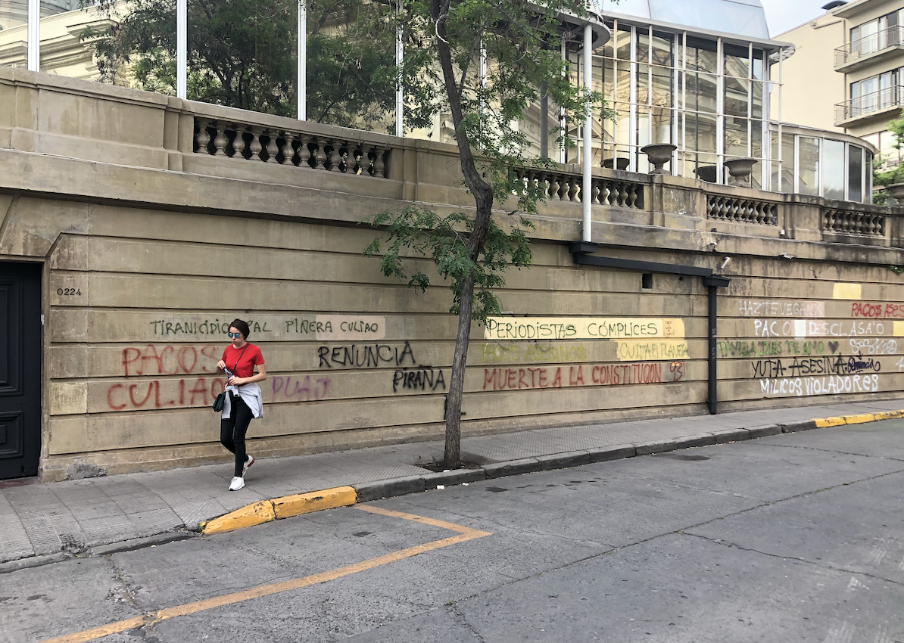
Proyecto del 2020
Detección de Rayados
Desarrollar un algoritmo que detecte las zonas de la imagen con rayados en las paredes.
Algoritmo
En este problema de reconocimiento de patrones hay dos clases:
Clase 0: No-Rayado y Clase 1: Rayado

Slide 3
Datos de Entrenamiento
Tomar fotos de la siguiente manera: pararse en la vereda a unos dos metros del frontis (pared / reja / portón / etc.) y tomar una foto que sea perpendicular al frontis.
Usar la luz del día, sin sombras, sin flash.

Slide 4
Top View
Frontis
90⁰
2m
Cámara
Fotógrafo/a

Slide 5
Datos de Entrenamiento (1/2)
La foto debe cubrir el 100% de una sola clase, es decir la foto debe contener un 100% rayado, o 100% no rayado.

Slide 6
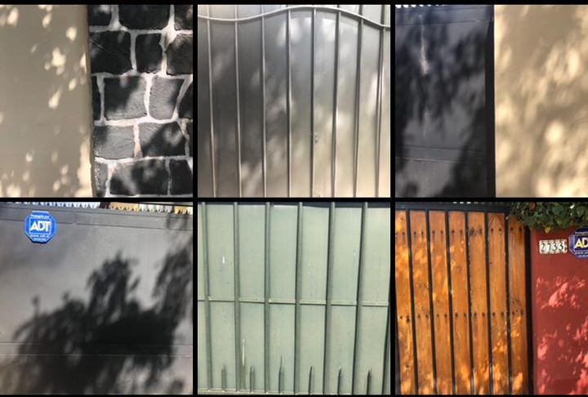
Fotos Clase 0: No Rayadas

Slide 7
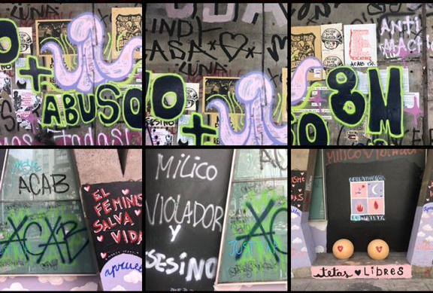
Fotos Clase 1: Rayadas

Slide 8
Datos de Entrenamiento (2/2)
Sólo una porción de la foto debe estar rayada. Adicional a la foto se debe entregar las coordenadas del/os bounding box/es que cubran el rayado.

Slide 9
Datos de Entrenamiento (2/2)
(imagen original)

Slide 10
Datos de Entrenamiento (2/2)
Primer pixel: (x=1,y=1)
x
y
3
2
4
1
6
5
7
(bounding boxes)

Slide 11
Datos de Entrenamiento (2/2)
x
y
3
2
4
1
6
5
7
(bounding boxes)

Slide 12
Datos de Entrenamiento (2/2)
en pixels
 | x | y | h | w
1
2
3
4
5
6
7
x
y
3
2
4
1
(x,y)
h
6
5
w
7
(bounding boxes)

Slide 13
Formato
Las fotos deben ser a color en formato JPG con extension jpg (en minúsculas, no se acepta extensión jpeg, JPG, etc).
La foto debe ser tomada en modo horizontal (no vertical).
La resolución horizontal de la foto debe ser al menos 1600 pixels.

Slide 14
Formato
El nombre del archivo de la foto debe ser:
X_GG_NNNNN.jpg
X:
‘R’ para fotos con 100% rayado
‘N’ para fotos con 100% no rayado
‘A’ para fotos con algún rayado
GG:
Número de grupo
01, 02, etc.
NNNN:
Número consecutive de la foto
00001, 00002, etc.

Slide 15
Formato
El nombre del archivo de los bounding boxes debe ser (para la foto A_GG_NNNNN.jpg):
A_GG_NNNNN.txt
El archivo texto debe contener una fila por bounding box, cada fila contiene cuatro números enteros separados por una coma: x, y, h, w.

Slide 16
Entrenamiento (Training)
Para el entrenamiento se debe usar solo las imágenes y los bounding boxes de la carpeta ‘Training’.
No está permitido el uso de Deep Learning.
Se recomienda usar patches (sub-ventanas pequeñas de dos clases, patches rayados y patches no rayados).

Slide 17
Pruebas (Testing)
Para las pruebas se debe usar solo las imágenes de la carpeta ‘Testing’.
El output es una imagen binaria que indica un pixel como ‘1’ si corresponde a una zona rayada y ‘0’ para no rayada.

Slide 18
Pruebas (Testing)
A partir de los bounding boxes de Testing se genera una imagen binaria de clasificación ideal.
Se deberá calcular estadísticas de los pixels que estén bien y mal clasificados, y se entregará la métrica de ‘precision’ y ‘recall’.

Slide 19
Ejemplo
(imagen original)

Slide 20
Ejemplo
3
2
4
1
6
5
7
(bounding boxes)

Slide 21
Ejemplo
(detección ideal)

Slide 22
Ejemplo
(predicción: detección realizada por el algoritmo)

Slide 23




Ejemplo
False Negative
True Negative
False Positive
True Positive
(estadísticas)

Slide 24
Ejemplo
Predicción
1 0
Ideal
True
Positive
False
Negative
1
0
False
Positive
True
Negative
(estadísticas)

